Slide 1

Рассмотри афишу, ответь на вопросы:
В какой день состоится премьера?
Как называется программа?
Во сколько в понедельник начинается представление?

Slide 2

Рассмотри афишу, ответь на вопросы:
В какой день на сцене будет звучать симфонический оркестр театра ?
Верно ли, что 24 июня
на 11 часовое представление запрещён вход детям младше 16 лет?
3) В каком городе проходят гастроли?
4) В каком году была издана эта афиша?

Slide 3

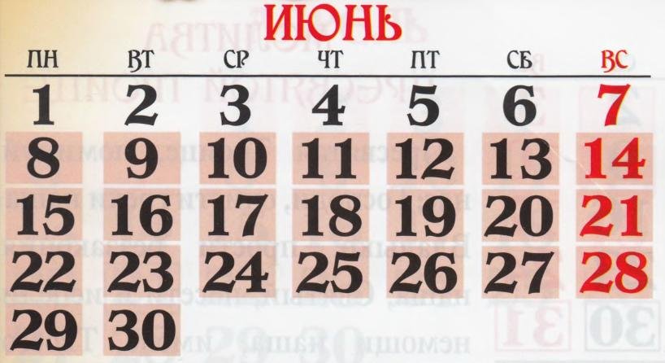
Рассмотри афишу и календарь и ответь на вопросы:
Афиша какого театра перед вами?
Верно ли , что в субботу и в воскресенье будет идти по два спектакля?
3) Родители семилетнего Саши решили сводить его в субботу на спектакль , какую постановку театра им следует выбрать?

Slide 4
Рассмотри афишу и календарь и ответь на вопросы:
Афиша какого театра перед вами?
Верно ли , что в субботу и в воскресенье будет идти по два спектакля?
3) Родители семилетнего Саши решили сводить его в субботу на спектакль , какую постановку театра им следует выбрать?

